Slide 1
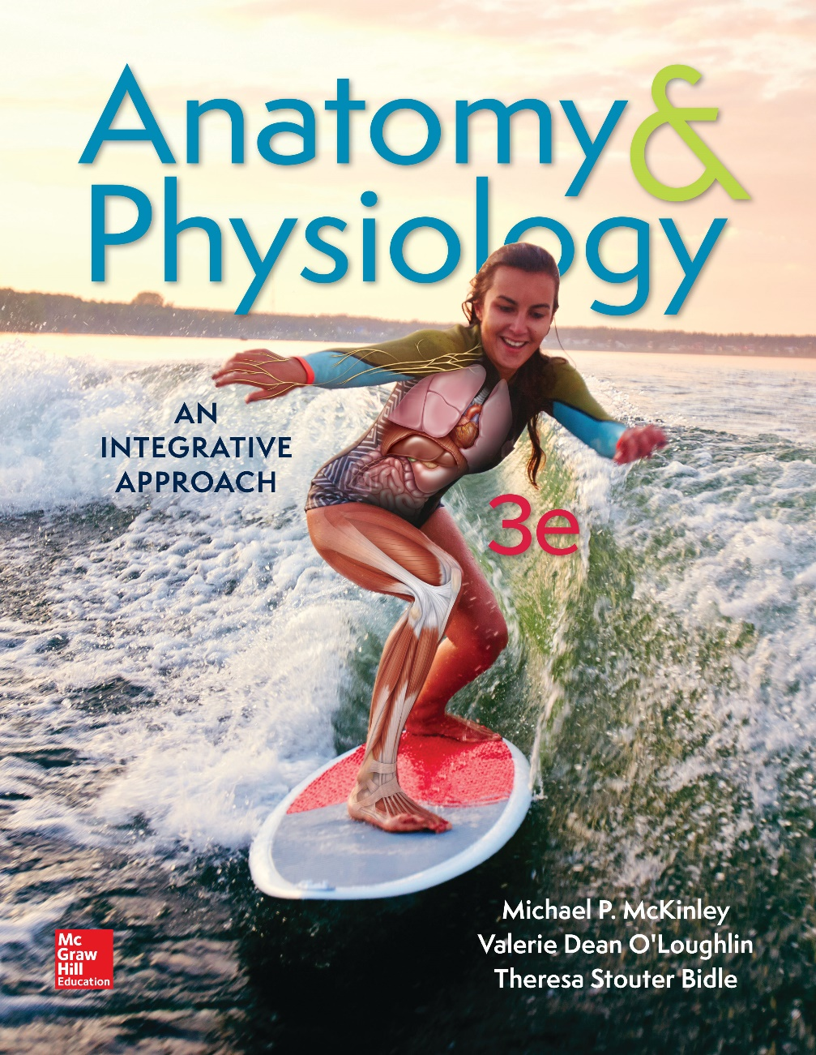
Anatomy & Physiology
AN INTEGRATIVE APPROACH
Third Edition
Michael P. McKinley
Valerie Dean O’Loughlin
Theresa Stouter Bidle
See separate PowerPoint slides for all figures and tables pre-inserted into PowerPoint without notes.
© 2019 McGraw-Hill Education. All rights reserved. Authorized only for instructor use in the classroom. No reproduction or further distribution permitted without the prior written consent of McGraw-Hill Education.

Slide 2
1.1 Anatomía y Fisiología
OBJETIVOS
Describir anatomía.
Mencionar subdivisions tanto microscopicas como de anatomía gruesa
Describir fisiología.
Mencionar subdivisions
5. Características communes a todas las cosas vivas.
Describe los niveles de organización del cuerpo humano.
7. Describir la posición anatómica y establecer su importancia.
8. Describir las secciones y planos corporales
9. Definir términos direccionales

Slide 3
Objetivos
10. Identificar las principales regions corporales usando la terminología correcta.
11. Desribir las cavidades corporales y sus subdivisiones.
12. Identificar las membranas serosas y explicar su roles en las cavidades
13. Relacionar la terminología de las regiones y lo cuadrantes abdominopélvicos
14. Mencionar y definir los componentes de un sistema de homeostasis

Slide 4
Objetivos
15. Identificarlos en distintos sistemas
16. Definir e identificar retroalimentación negativa y positiva y mencionar ejemplos
Explicar como los mecanismos homeostaticos regulados por retroalimentacion detectan y responden a cambios ambientales
19. Describir el mecanismo de un Sistema de retroalimentacion positive.

Slide 5
1.1 Anatomía and Fisiología 1
Anatomía – studio de la forma y composición estructural del cuerpo
Fisiología – estudia el funcionamiento del cuerpo
Forma y función – interrelacionadas

Slide 6
1.1a Anatomía: Detalles
Microscópica
  Estructuras que no pueden verse a simple vista
  Necesario un microscopio
  Divisiones:
    Citología – estudio de las células y su estructuras internas
    Histología - estudio de los tejidos

Slide 7
1.1a Anatomía: Detalles
Gruesa - macroscópica
  Estudia estructuras visibles a simple vista
  Examen de especímenes por disección
  Divisiones:
    Sistemica – estudia sistemas de órganos
    Regional – examina regions; cabeza y cuello
    De superficie – se enfoca en marcas anatómicas superficiales
    Desarrollo - Embriología – estudia cambios durante el Desarrollo: (mórula, blastula, gastrula, neurula, embriogénesis, regeneración)

Slide 8
1.1a Anatomía: Detalles
Anatomía en el diagnóstico:
  Patológica – examina cambios estructurales relacionados a la enfermedad
  Radiográfica – examina estructuras internas visualizadas vía procedimientos de imágenes

Slide 9
1.1b Fisiología: Detalles
Examina la función de estructuras corporales a nivel molecular y cellular
Subdivisiones
  Cardiovascular – fisiología de partes del Sistema cardiovascular; corazón venas y arterias
  Neurofisiología – fisiología de partes del sistema nervioso; neuronas, nervios, receptores
  Respiratoria - fisiología de organos de parte del sistema respiratorio; pulmones, alveólos, ácido base
  Reproductiva - fisiología de partes del istema reproductivo; órganos, hormonas
  Pathofisiología - fisiología del mecanismo de la enfermedad

Slide 10
1.2 Anatomía y Fisiología - Integración
Estan interrelacionadas
  Integrándolas es la major forma de aprender
  Usan información una de la otra
  Estructuras anatómicas tienen diseño apropiados para su función específica
  Conociendo la función de algo, se puede comprender major el porque de esa estructura

Slide 11
Que sabemos?
Sobre anatomía y fisiología se puede decir:
Una es mas importante que a otra
Una es más díficil que la otra
Una determina lo que es la otra
Una se relaciona a la otra y visceversa
2. La rama de la fisiología que estudia como se contrae el corazón bajo estimulación neural para bombear la sangre es:
Neurología
muscular
Cardiovascular
respiratoria

Slide 12
1.4a Características de la vida
Organización - De lo simple a lo complejo
Metabolismo—suma de todas las reacciones químicas de la célula
  Anabolismo—micromoléculas a macromoléculas
  Catabolismo—macromoléculas a micromoléculas
Crecimiento y desarrollo
  Aumento en numero de células o en tamaño
  Mediante asimilación de materiales del ambiente

Slide 13
1.4a Características de la vida
Irritabilidad —habilidad de responder a estimulos
- cambios en el ambiente
Regulación
  Habilidad de ajustar fisiología al responder a estímulos internos
  Homeostasis— equilibrio
Reproducción
  Producción de nuevas células, dejar descendencia, pasar la información genética a nuevas generaciones

Slide 14
1.4b Niveles de Organización
De lo simple a lo complejo:
  Químico – atomos,moleculas, macromoléculas
  Celular – células, unidad básica de la vida
    Grupo de orgánulos (macromoléculas) con función común
  Tisular – grupo de células, con función común
  Organos – multiples tejidos, con función común
  Sistema de órganos – con función común
  Organismal – sistemas de órganos con función común

Slide 15
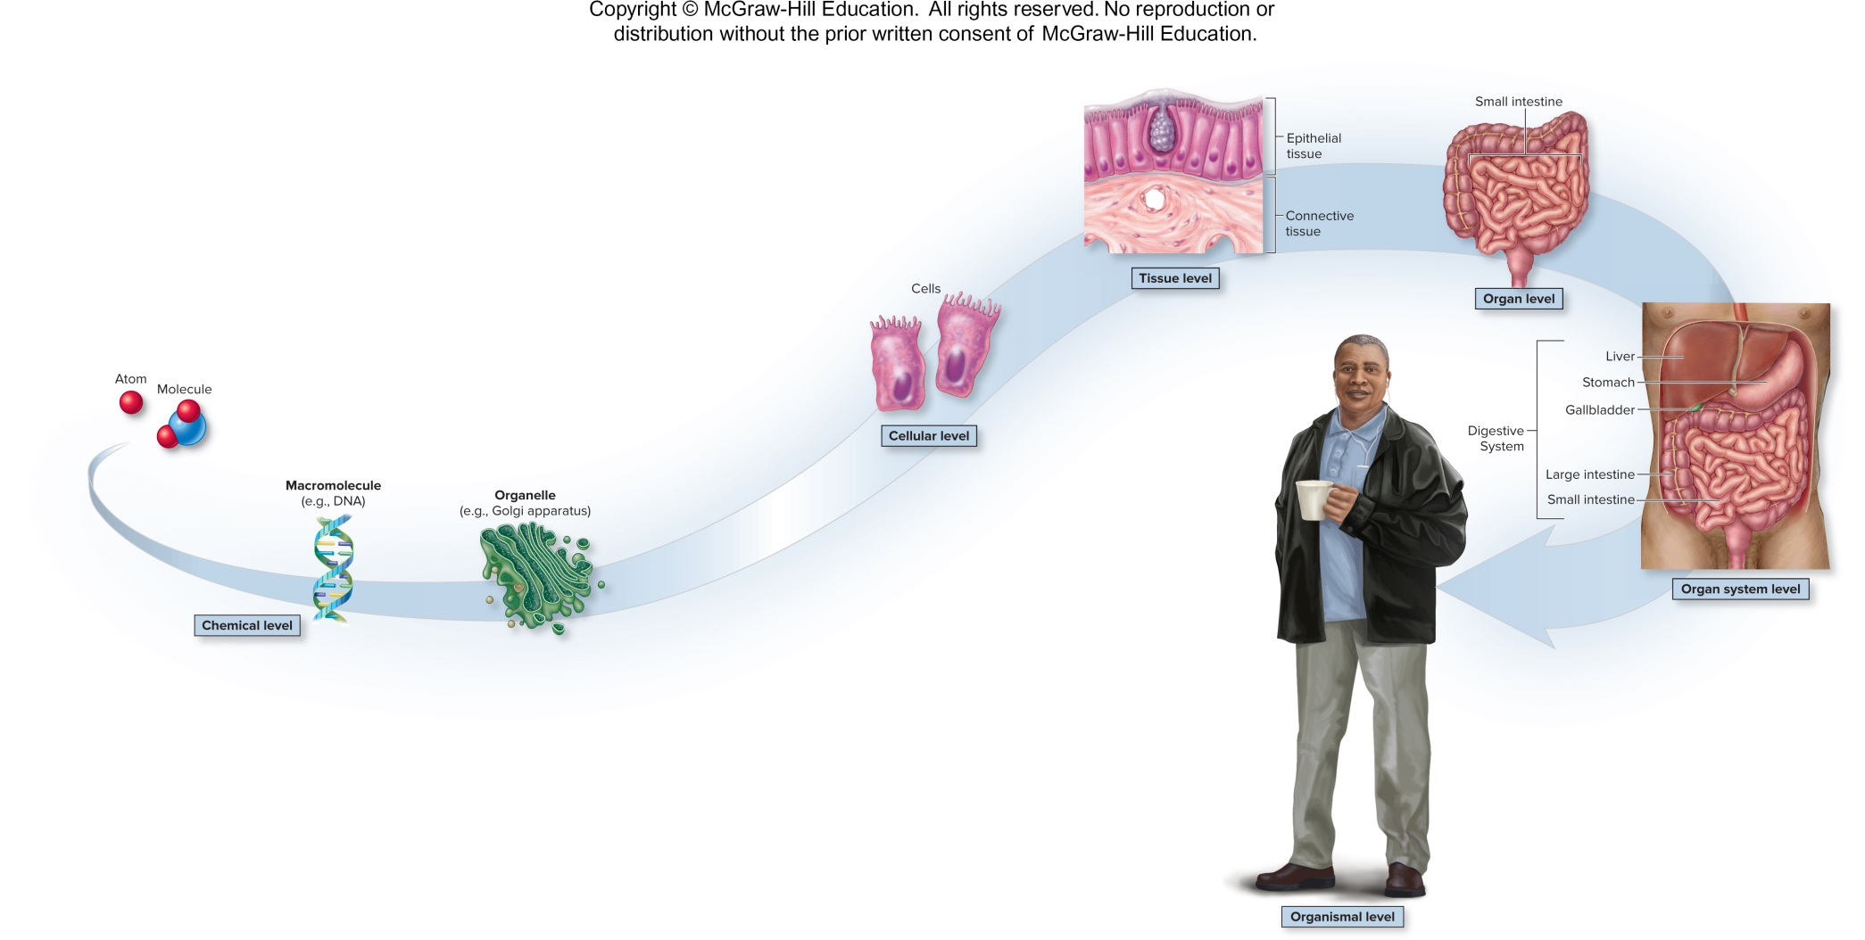
Niveles de Organizción
  Químico – átomos,moléculas, macromoléculas
  Celular – células, unidad básica de la vida
    grupo de orgánulos (macromoléculas), trabajan juntos para una función común
  Tisular – grupo de células, con función común
  Organos – multiples tejidos, con función común
  Sistema de órganos – con función común
  Organismal – sistemas de órganos con función común
Figure 1.2

Slide 16
1.4c Sistemas de Organos
Organismo: 11 sistemas de órganos
  Tegumentario
  Esqueletal
  Muscular
  Nervioso
  Endocrino
  Cardiovascular
  Linfático
  Respiratorio
  Urinario
  Digestivo
  Reproductivo: ♀︎♂︎

Slide 17
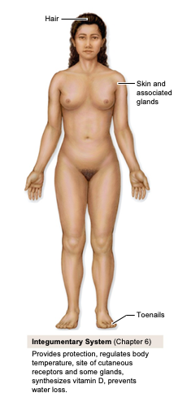
Sistemas de Organos 1
  Tegumentario
    Órganos principales
      Piel
      Pelo
      Glándulas (sudoríparas, sebáceas…
        mamarias?=integración)
      Uñas
    Funciones
      1ra línea de defensa vs peligros ambientales
      Ayuda en regulación de temperatura
      Provee superficie para información sensorial - receptores
Figure 1.3

Slide 18
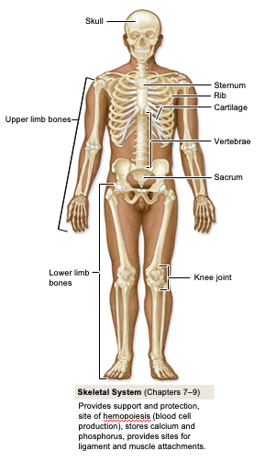
Sistemas de Organos 1
  Esqueletal
    Órganos principales
      Huesos
      Médula ósea
      Cartílagos
      Ligamentos asociados
      Articulaciones
    Funciones
      Proveer apoyo y protección a otros tejidos
      Almacenar calcio, fósforo y otros minerales
      Hematopoyesis
      Movimiento
Figure 1.3

Slide 19
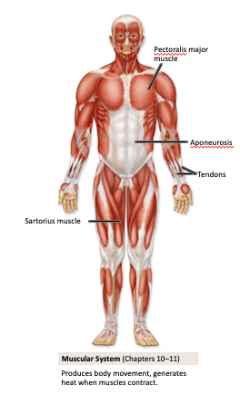
Sistemas de Organos 1
  Muscular
    Órganos principales
      Músculos esquelético, asociados a tendones, asociados a huesos
      Músculos viscerales, cardiaco?
    Funciones
      Proveer movimiento
      Proveer protección y apoyo a otros tejidos y órganos
      Ayudar a regular la temperatura corporal (generar calor por contracción)
Figure 1.3

Slide 20
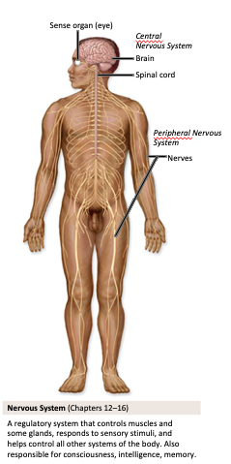
Sistemas de Organos 2
  Nervioso
    Órganos principales
      Cerebro
      Cordón espinal
      Nervios periféricos: somáticos/craneales
      Órganos sensoriales (receptores)
    Funciones
      Dirige las respuestas inmediatas a estímulos
      Coordina y modera actividades de otros sistemas
      Capta, provee e interpreta información sensorial sobre condiciones externas e internas
      Funciones de alto nivel
Figure 1.3 (continued)

Slide 21
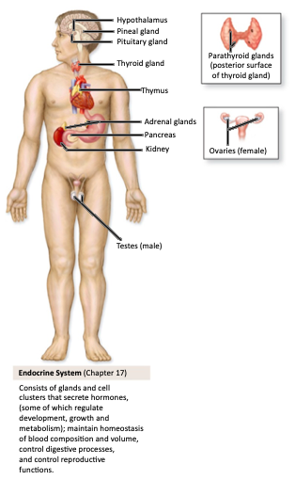
Sistemas de Organos 2
  Endocrino
    Órganos
      Pituitaria - Tiroide
      Páncreas - Adrenales
      Gónadas - Paratiroides
      Tejidos endocrinos en otros sistemas
    Funciones
      Dirige cambios y actividades a largo plazo en otros sistemas
      Ajusta actividad metabólica y el uso de energía en el cuerpo
      Controla cambios estructurales y funcionales durante el desarrollo
Figure 1.3 (continued)

Slide 22
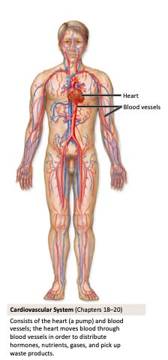
Sistemas de Organos 2
  Cardiovascular
    Órganos principales
      Corazón
      Sangre
      Vasos sanguíneos
        Arterias, venas y capilares
    Funciones
      Bombeo y distribución de células sanguíneas y materiales disueltos (nutrientes, desechos, oxígeno, bióxido de carbono) a todo el cuerpo.
      Distribución de calor y asistir a controlar la temperatura corporal.
Figure 1.3 (continued)

Slide 23
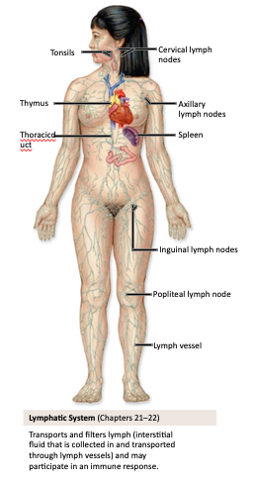
Sistemas de Organos 3
  Linfático
    Órganos principales
      Baso
      Timo
      Vasos linfáticos
      Linfa
      Nódulos linfáticos
      Tejidos linfoides: amígdalas, adenoides
    Funciones
      Defensa contra infecciones y enfermedades
      Retorno de fluido intersticial al torrente sanguíneo (edema)
Figure 1.3 (continued)

Slide 24
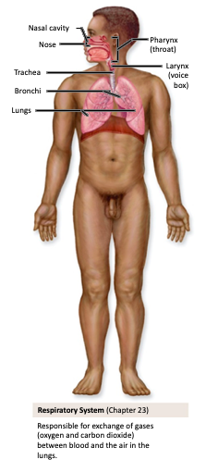
Sistemas de Organos 3
  Respiratorio
    Órganos
    Cavidades nasales - senos
    Laringe - tráquea
    Bronquios - pulmones
    Alveólos
    Funciones
      Envía aire (O2) a los alveólos (lugar donde ocurre el intercambio de gases)
      Provee oxígeno al torrente sanguíneo
      Remueve bióxido de carbono del torrente sanguíneo
      Sonidos para comunicación (caja de voz)
      Regular el pH de la sangre – corto plazo
        CO2 + H2O <> H2CO3 <> H+ + HCO3
Figure 1.3 (continued)

Slide 25
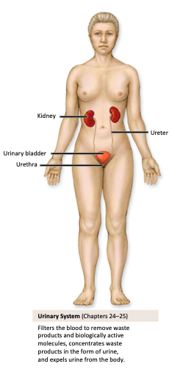
Sistemas de Organos 3
  Urinario
    Órganos principales
      - Riñones -Uréteres
      - Vejiga - Uretra
    Funciones
      Controlar el balance de agua corporal al regular la orina producida
      Excreción de desechos de la sangre
      Almacenar la orina previo a su eliminación
      Regula concentración de iones en sangre y pH, largo plazo
Figure 1.3 (continued)

Slide 26
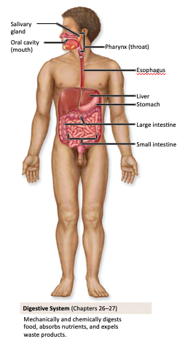
Sistemas de Organos 3
  Digestivo (GI)
    Órganos principales
    Dientes -Lengua
    Faringe - Esófago
    Estómago - Intestino delgado
    Intestino grueso - Hígado
    Vesícula - Páncreas
  Digestivo
    Funciones
      Procesar y digerir alimentos
      Absorber nutrientes
      Absorber y conservar agua
      Almacenar reservas de energía
      Eliminar no digeribles
Figure 1.3 (continued)

Slide 27
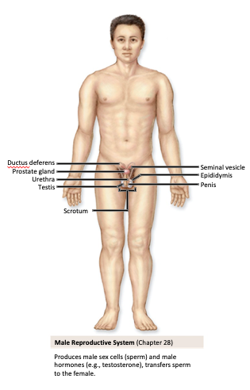
Sistemas de Organos 3
  Reproductivo masculino
    Órganos principales
      - Testículos -Epidídimos
      - Ductos deferentes - Vesícula seminal
      - Próstata - Pene
      Escroto
    Funciones
      Producción de gametos (células sexuales) masculinos (espermatozoides), fluídos seminales y hormonas.
      Coito
      Sensorial - exitación
Figure 1.3 (continued)

Slide 28
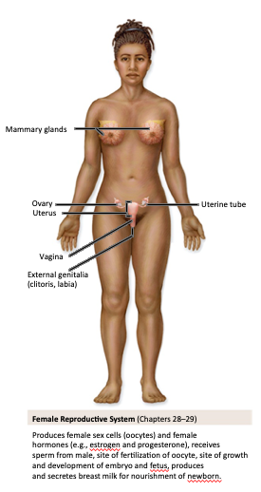
Sistemas de Organos 3
  Reproductivo Femenino
    Órganos principales
    Ovarios - Tubos uterinos
    Útero - Vagina
    Labios - Clítoris
    Glándulas mamarias (integración)
    Funciones
      Producción de gametos (células sexuales) femeninos (óvulos) y hormonas
      Sostén del embrión en desarrollo (desde la concepción a parto)
      Proveer nutrición (leche) para el neonato
      Coito
      Sensorial - exitación
Figure 1.3 (continued)

Slide 29
Que sabemos?
Capacidad de un organismo para responder a estímulos?
a) sensibilidad c) nervioso
b) irritabilidad d) vivo
El sistema ____ es reponsable de ____ la orina al mismo tiempo que ______ la sangre.
a) circulatorio, bombear, filtra c) cardiovascular, filtrar, bombea
b) urinario, filtrar, bombea d)urinario
Cual de los siguientes sistemas NO se asoció al concepto de área superficial?
a. muscular b. digestivo c. respiratorio d.cardiovascular

Slide 30
1.5a Posición Anatómica
Posición usada para referencia!
Características
  Posición Erecta, cabeza nivelada
  Ojos hacia el frente
  Extremidades superiores a ambos lados
  Plamas en dirección anterior (de frente al observador
  Pies paralelos y planos sobre el piso
  Supina: acostado, boca arriba
  Prona: acostado, boca abajo

Slide 31
1.5b Secciones y Planos 1
Cortes, lascas o “slices” del cuerpo:
  Sección—corte que expone organos internos
  Plano—superficie imaginaria plana que atraviesa el cuerpo; 3 tipos
    Coronal (o frontal)
      Plano vertical, divide el cuerpo en anterior y posterior
    Transversal (o cross-sectional)
      Plano horizontal, divide el cuerpo en superior e inferior

Slide 32
1.5b Secciones y Planos 2
  Planos
  Midsagital (mediosagital)
    Vertical, divide el cuerpo en mitades izquierda y derecho
  Sagital
    Paralelo al midsagittal, pero mas hacia la derecho o a la derecho de este
  Oblicuo
    Pasa en algun ángulo a traves de una estructura.

Slide 33
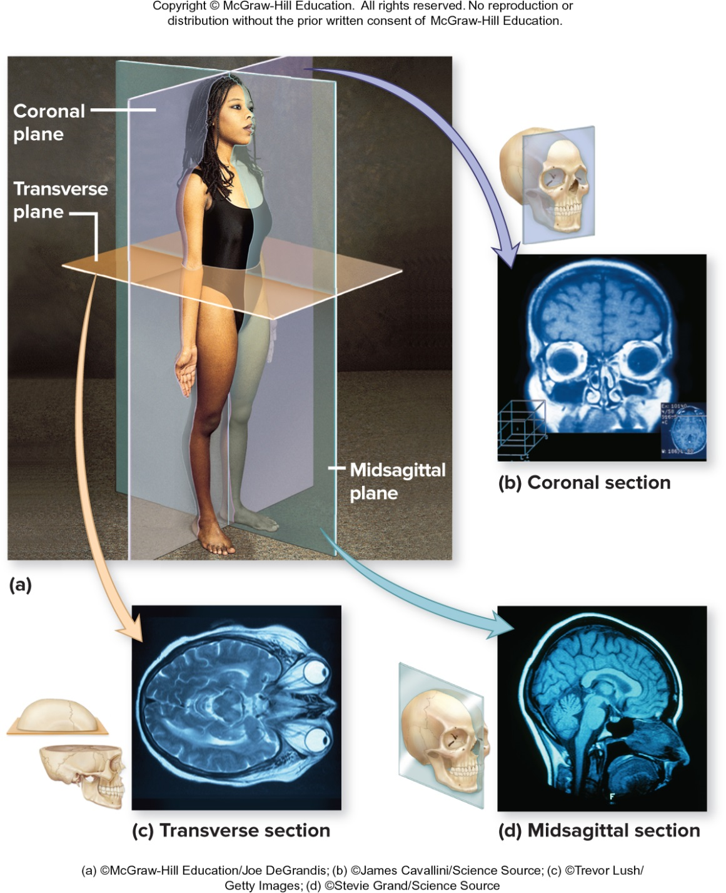
Posición Anatomica y Planos Corporales
Figure 1.4
(a) ©McGraw-Hill Education/Joe DeGrandis; (b) ©James Cavallini/Science Source; (c) ©Trevor Lush/Getty Images; (d) ©Stevie Grand/Science Source

Slide 34
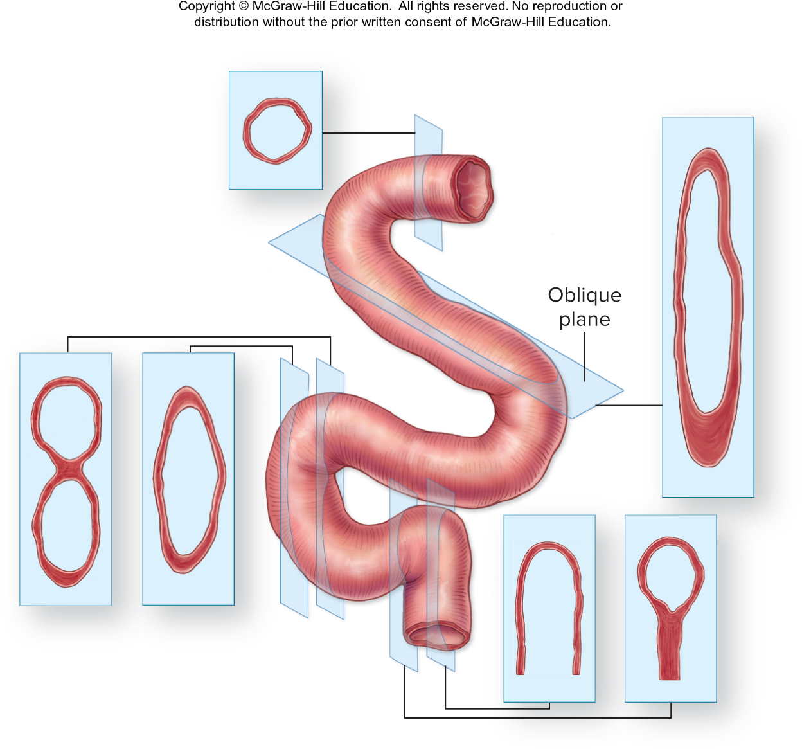
Secciones de una estructura 3D
Figure 1.5

Slide 35
1.5c Direcciones Anatómicas
    Terminos direcciones especificos
    Para establecer posiciones relativas
    En posición anatómica
    Pares antagónicos o que se oponen
  E.g., anterior/posterior; dorsal/ventral; proximal/distal

Slide 36
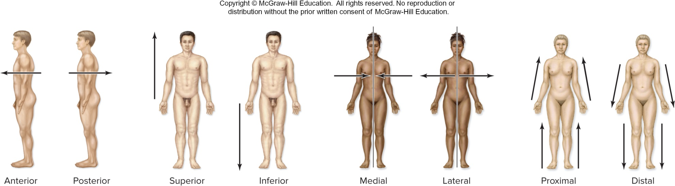
Terminos Direccionales
Figure 1.6

Slide 37
Terminos Direccionales
Figure 1.6

Slide 38
1.5d Anatomía Regional
    Dividen al cuerpo humano en 2 regiones principales
  Axial
    Cabeza, cuello, y tronco
    Establecen o forma el eje vertical del cuerpo
  Apendicular
    Extremidades superior e inferior
  Otras regions existen entre estas dos…

Slide 39
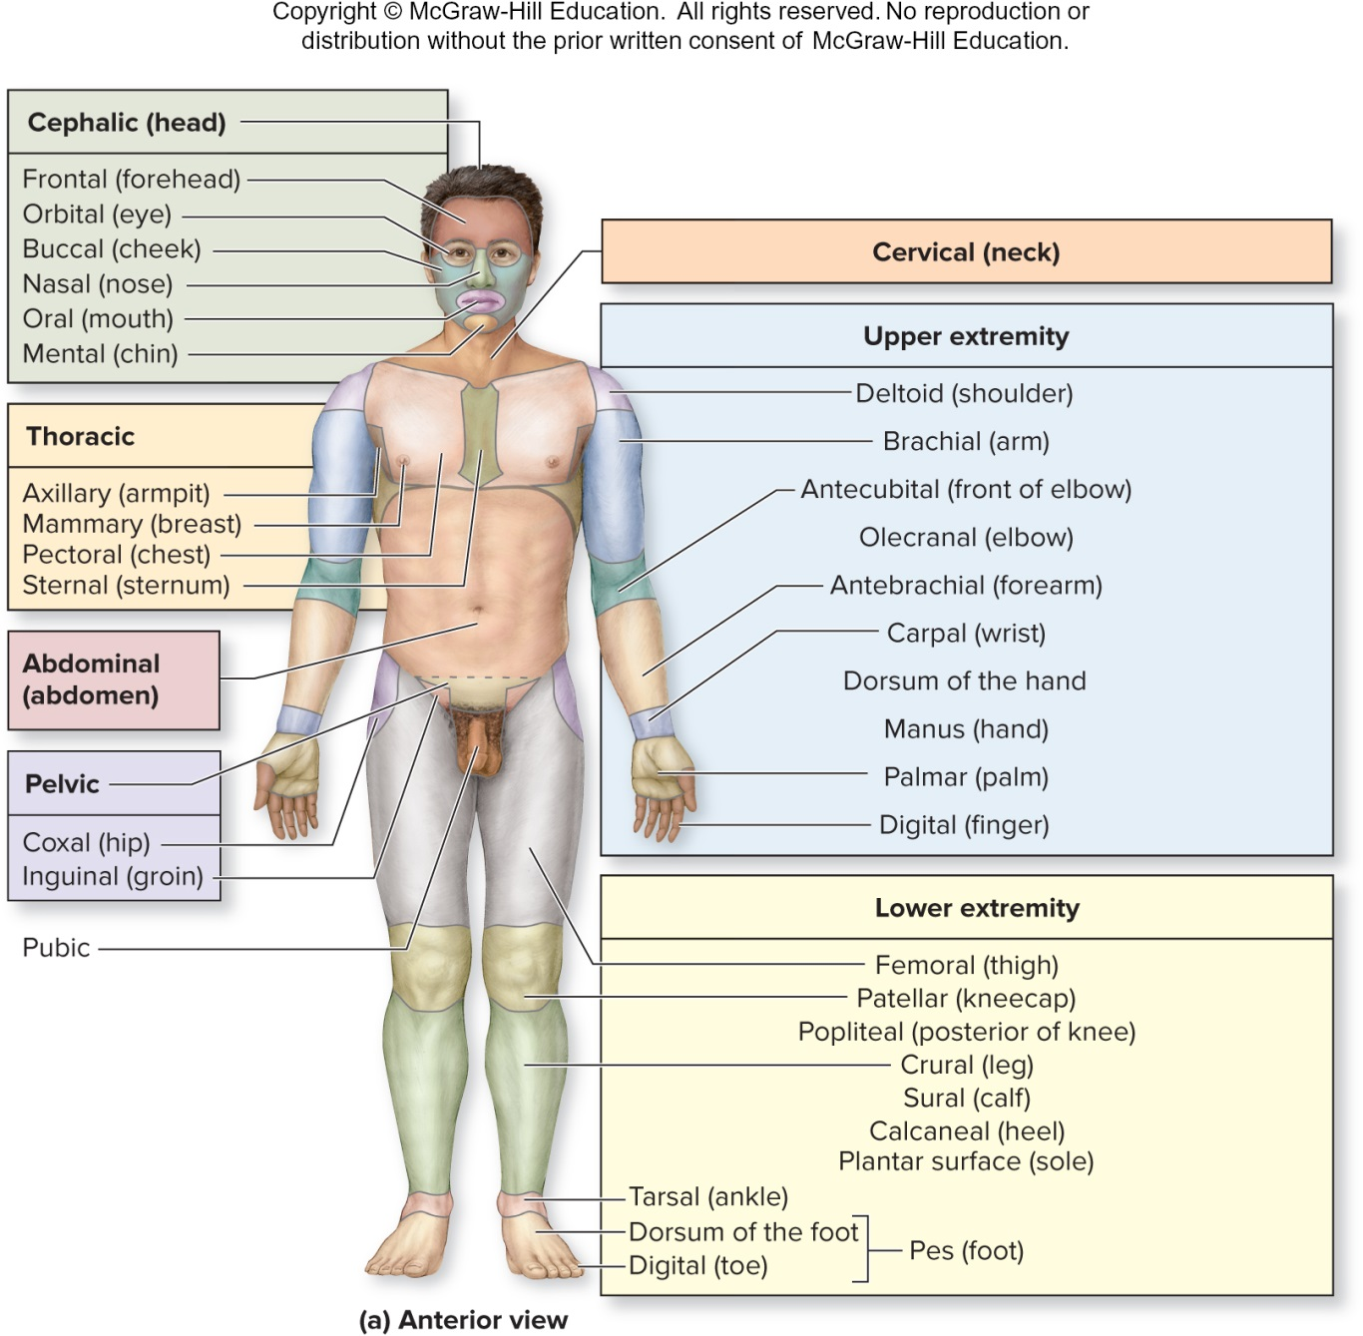
Términos Regionales – Vista Anterior
Figure 1.7a

Slide 40
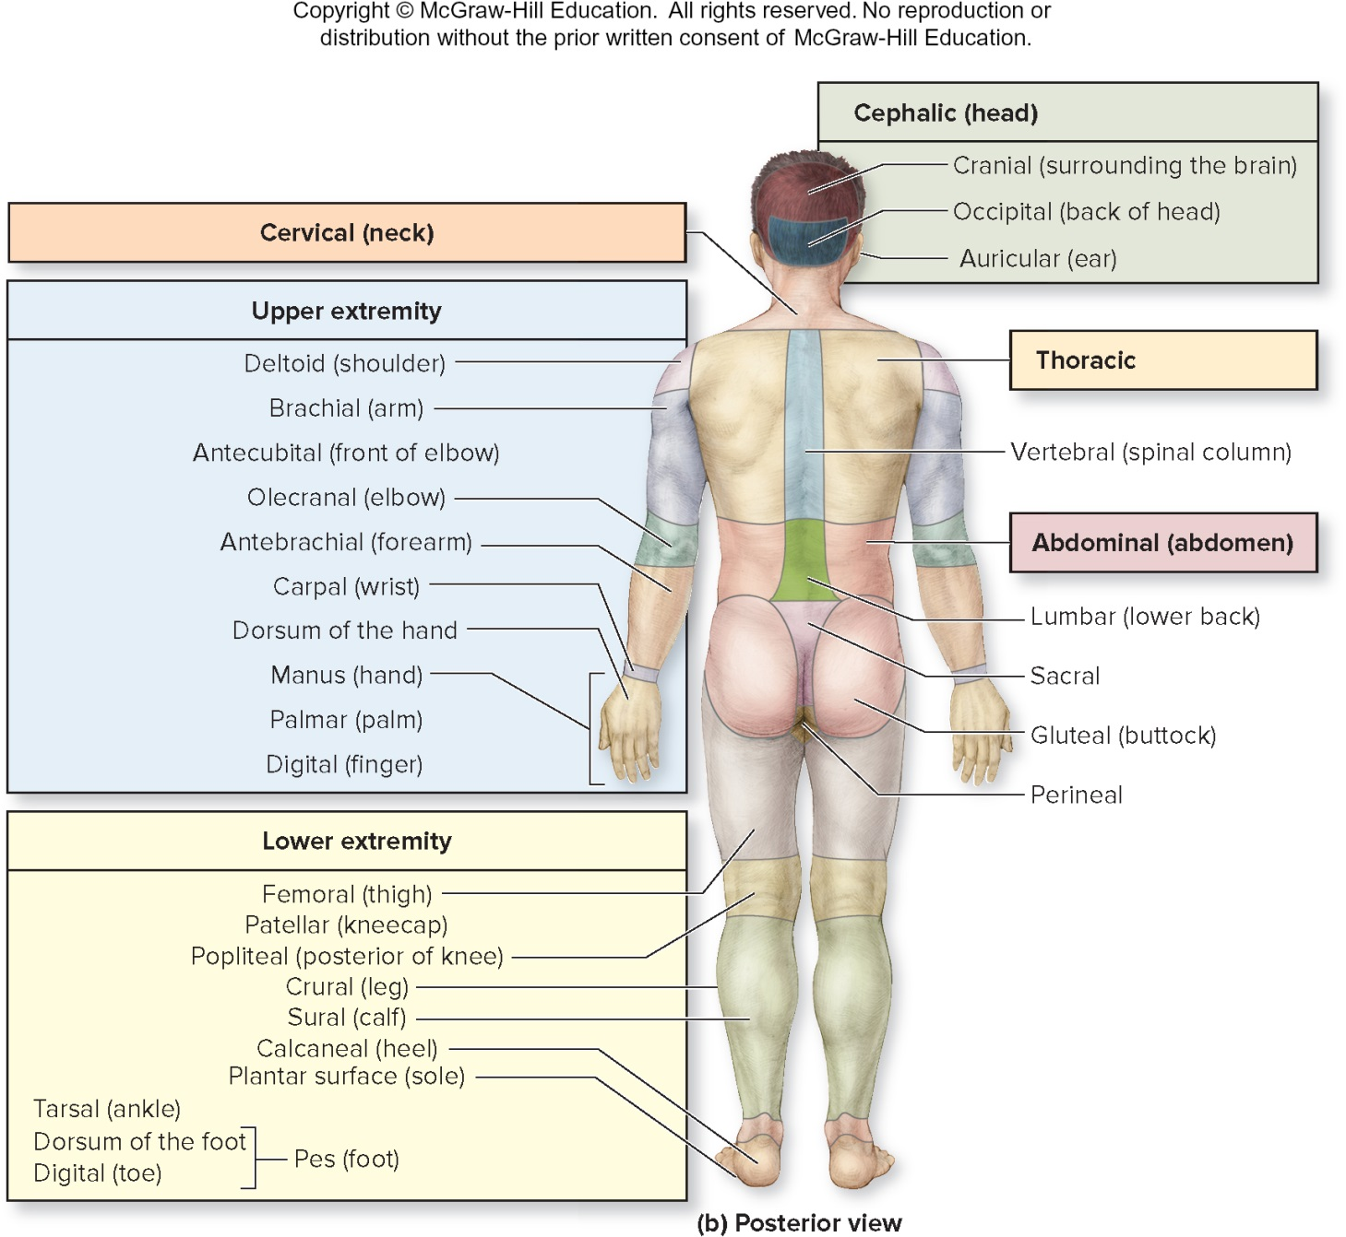
Términos Regionales – Vista Posterior
Figure 1.7b

Slide 41
1.5e Membranas y Cavidades Corporales1
    Cavidades – espacios que contienen organos y visceras internas
    Nombradas de acuerdo a estructuras cercanas
    Dos grupos
  Posterior
  Ventral

Slide 42
Membranas y Cavidades Corporales1
    Posterior
  Completamente encerrada en hueso
  Distinta a la ventral tanto fisica como por desarrollo
  Subdividida en:
    Cranial (endocráneo) formada por huesos del cráneo
      Contiene el cerebro
    Canal vertebral, formada por huesos de la columna vertebral
      Contiene el cordón espinal

Slide 43
1.5e Membranas y Cavidades Corporales1 3
    Ventral
  Anterior, y mas grande que la posterior
  No esta completamente delimitada por huesos
  Subdividida en
    Superior o toracica
    Inferior abdominopelvica

Slide 44
Membranas y Cavidades Corporales1
    Membranas serosas
    - diferencia importante entre cavidades ventrales y dorsales
    - dos capas de serosas
  Parietal cubre superficie interna de la pared de la cavidad
  Visceral cubre la superficie externa del organo o viscera
    Cavidad serosa—espacio entre las membranas
  Fluido seroso
  Secretado por celulas de las membranas
  Función lubricante
  Reduce la fricción de lo órganos al moverse contra la pared

Slide 45
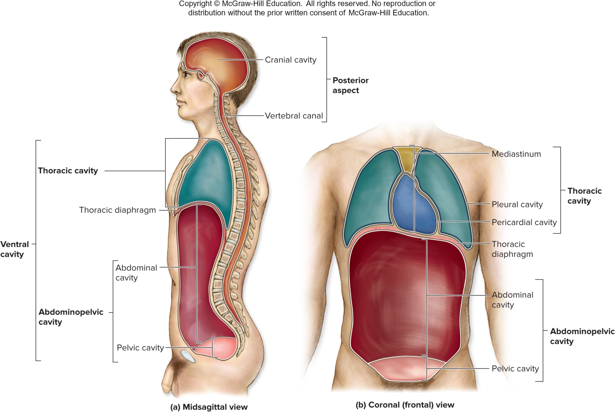
Cavidades Corporales
Figure 1.8

Slide 46
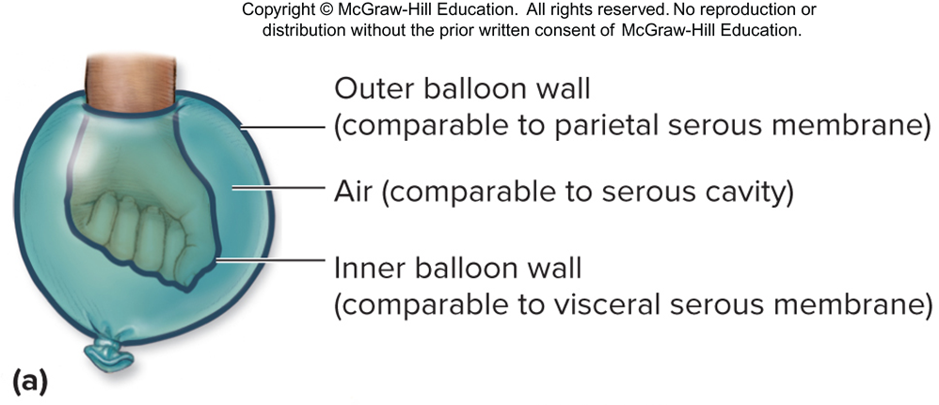
1.5e Membranas y Cavidades Corporales15
Puño en dentro del balón
Puño representa el órgano
Balón representa la membrana

Slide 47
1.5e Membranas y Cavidades Corporales16
  Torax: espacios y estructuras
  Mediastino—espacio medio en la cavidad torácica
    Contiene: corazón, timo, esófago, tráquea, vasos sanguíneos mayores
  Pericardio—membrana serosa
    Parietal
      Externa, forma el saco que rodea al corazón
    Visceral
      Cubre la superficial externa del corazón
    Cavidad Pericardica
      Espacio entre las membranas, lleno de fluido, fricción

Slide 48
Membranas y Cavidades Corporales1
  Pleura—membrana serosa, dos capas asociadas a los pulmones
  Parietal – recubre superficie interna pared toracica
  Visceral – recubre superficie externa de la viscera (pulmones)
  Cavidad pleural
    Espacio entre las pleuras
    Fluido pleural
    fricción

Slide 49
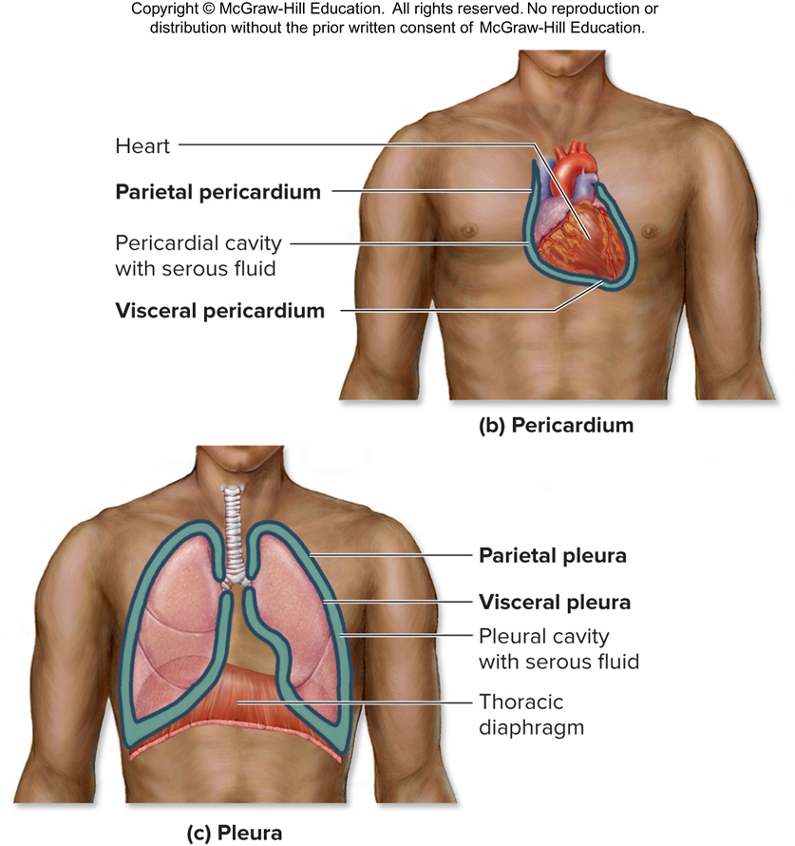
Membranas Serosas: cavidad torácica
Figure 1.9 b-c

Slide 50
1.5e Membranas y Cavidades Corporales1 8
  Cavidad Abdominal
    Superior
    Contiene la mayoría de los órganos del Sistema digestive, riñones y parte de los ureteres
  Cavidad Pelvica
    Inferior, entre las huesos pélvicos
    Contiene parte distal del IG, final de ureteres, vejiga y órganos reproductivos internos

Slide 51
1.5e Membranas y Cavidades Corporales19
  Cavidad Abdominopelvica (continued)
  Peritoneo—membrana serosa, dos capas, recubre cavidad abdominopélvica
    Parietal
      Capa externa, recubre pared interna de la cavidad AP
    Visceral
      Capa intena, recubre superficie externa de la mayoria de los órganos en la cavidad AP
    Cavidad Peritoneal
      Espacio entre las membranas peritoneales, liquid peritoneal

Slide 52
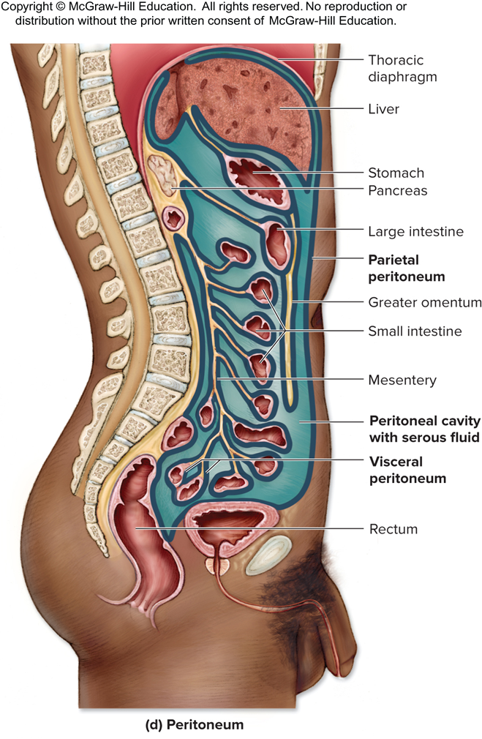
Membranas Serosas en la cavidad Abdominopélvica 2
Figure 1.9d

Slide 53
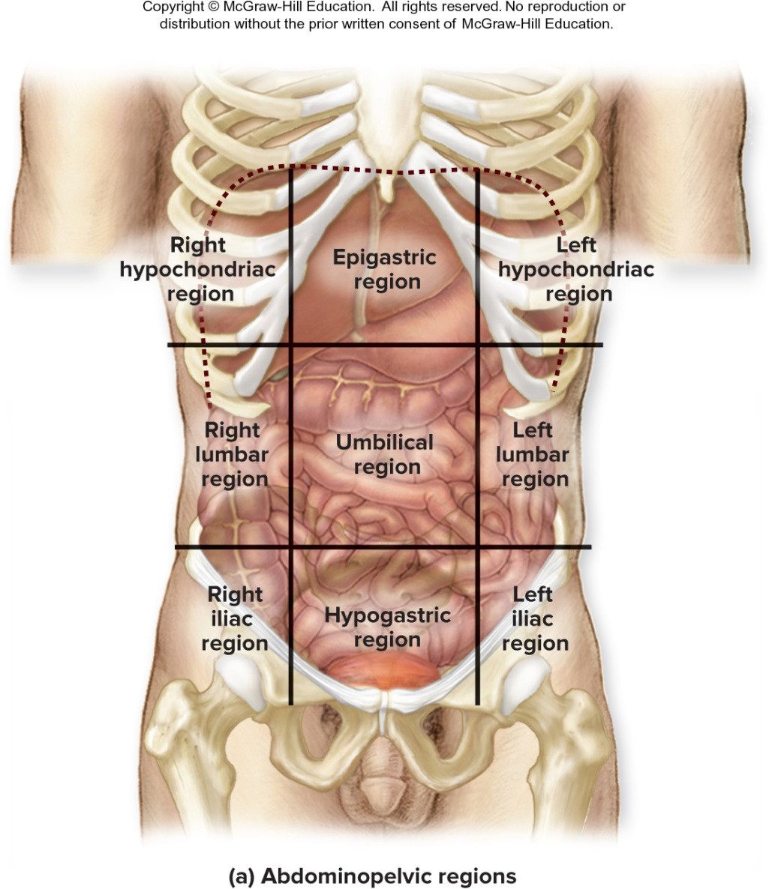
1.5f Regiones y Cuadrantes Abdominopelvicos1
9 regiones AP
  Umbilical
    En el centro
  Epigástrica
    Superior al ombligo
  Hipogástrica
    Inferior al ombligo
Figure 1.10a

Slide 54
1.5f Regiones y Cuadrantes Abdominopelvicos12
  Hipocondriaca
    Derecha / Izquierda
    Inferior a cartilagos costales
  Lumbar
    Derecha / Izqiuerda
    Lateral a umbilical
  Iliacas
    Derecha / Izquierda
    Lateral al hipogastrio
Figure 1.10a

Slide 55
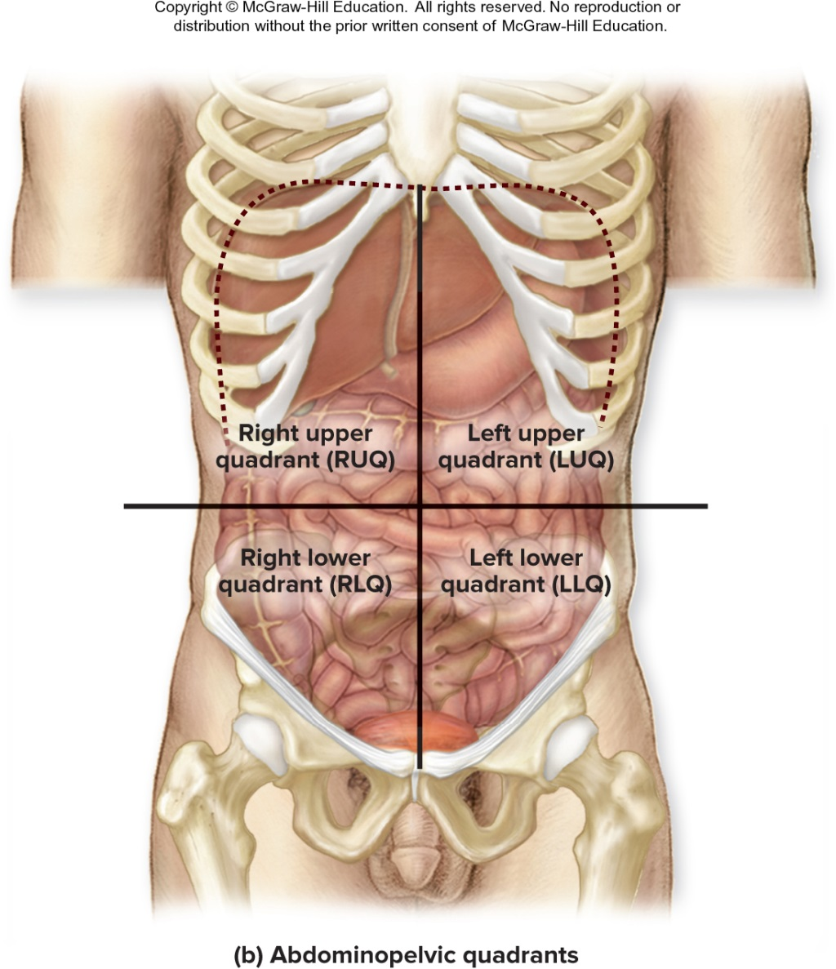
1.5f Regiones y Cuadrantes Abdominopélvicos13
Cavidad AP dividida en 4 cuadrantes
Planos mediosagital/ transverso
Intersección en el ombligo
  Superior
    Derecho/izquierdo
  Inferior
    Derecho/Izquierdo
Figure 1.10b

Slide 56
Que sabemos?
1. Plano que separa nariz de la boca?
A.mediosagital b. coronal c. transversal d. ninguno
2. El codo está _________ a la muñeca.
A. superior b. medial c. proximal d. posterio
3. Cierto o falso? El antebrazo es parte del brazo.
4. Los pulmones estan en cavidad __ cubiertos por___ ___?
A. ventral b. abdominal c. toracica d. serosa
e. peritoneal ab. pleural ac. visceral ad. parietal

Slide 57
1.6 Homeostasis: Estabilidad de ambiente interno
  Homeostasis—
  Habilidad de un organismo para mantener consistencia en su ambiente interno
  En respuesta a cambios en el ambiente

Slide 58
1.6a Componentes
Tres componentes:
  Receptor – detecta cambios en algun parámetro
    estímulo (e.g., cambio en el ambiente)
  Centro de control – interpreta información del receptor e inicia mecanismo de respuesta a traves del efector
    Nervioso – respuestas rapidas a corto plazo
      E.g., pulso, presión arterial
    Endocrino - respuestas lentas, a corto plazo
      E.g., niveles de calcio, PTH, embarazo
  Efector – organo que produce con cambios para responder al estimulo

Slide 59
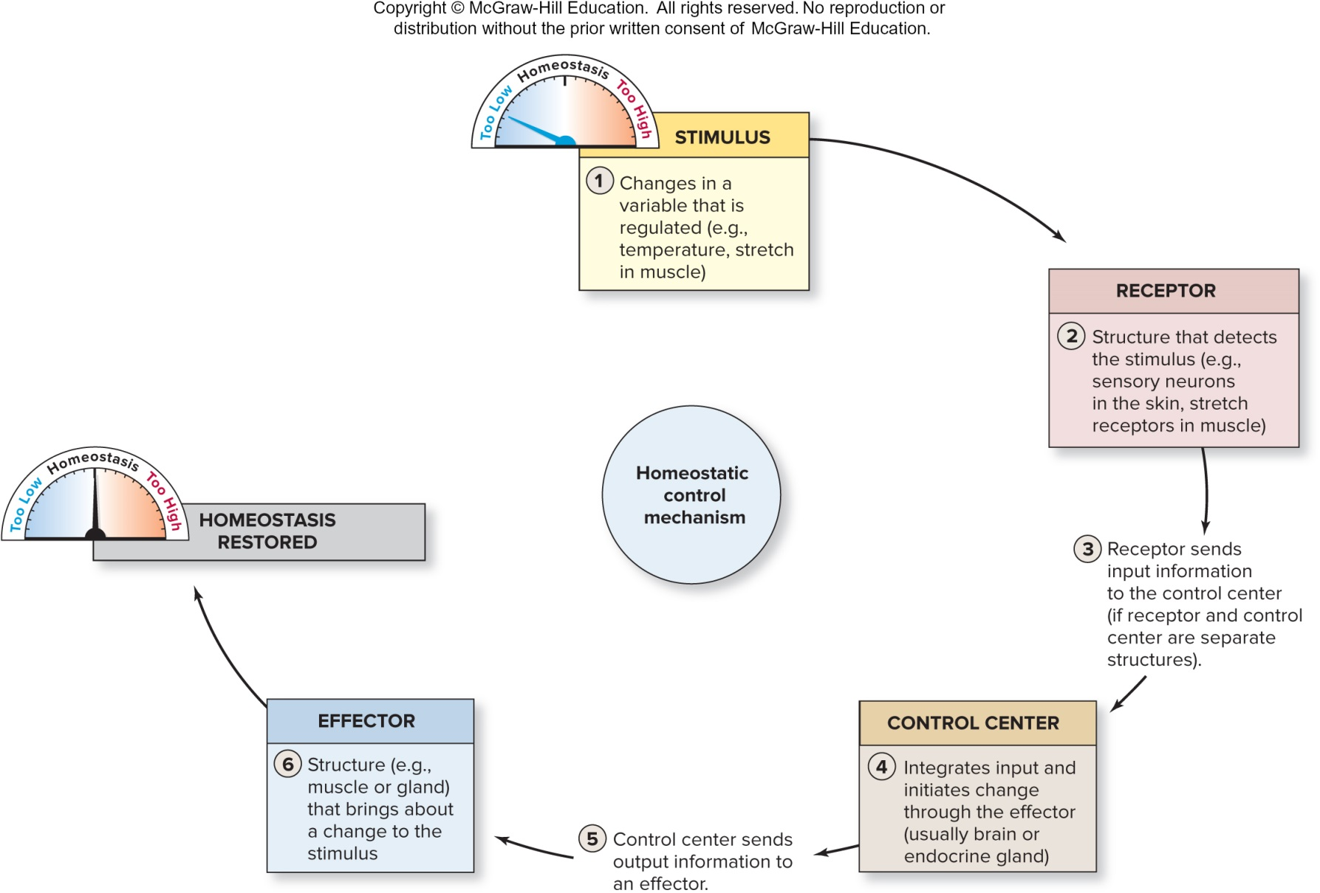
Mecanismo de Control Homeostatico
Figure 1.11

Slide 60
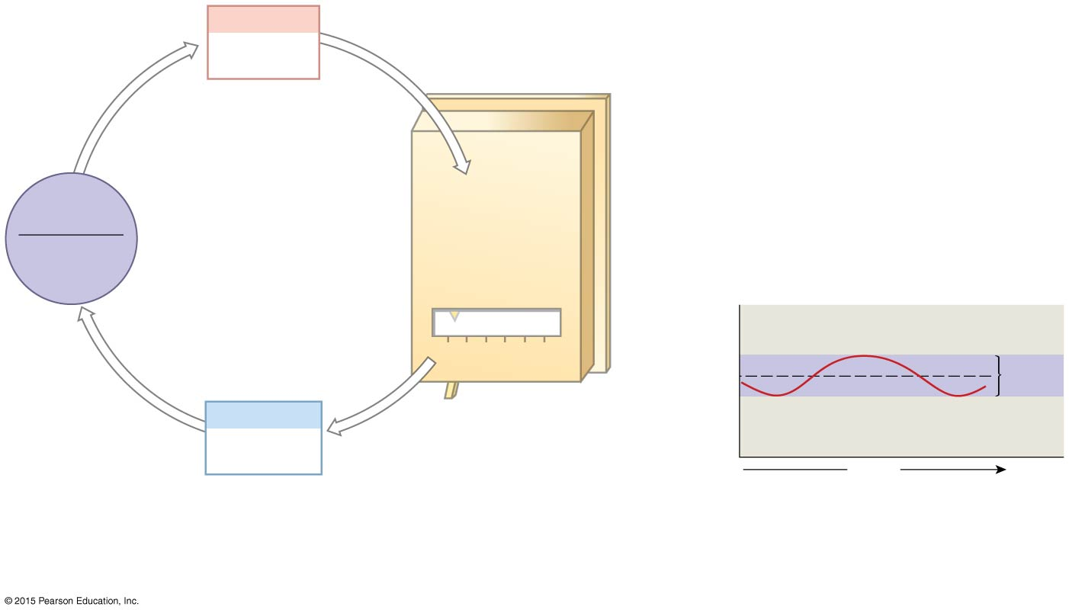
Figure 1-2 The Control of Room Temperature.
  Resulta en una acción en la dirección opuesta a la del estímulo
RECEPTOR
Normal
condition
disturbed
Thermometer
Information
affects
STIMULUS:
Room temperature
rises
CONTROL CENTER
(Thermostat)
HOMEOSTASIS
Normal room
temperature
Air
conditioner
turns on
Air
conditioner
turns off
RESPONSE:
Room temperature
drops
20°
30°
40°
22
Set point
Normal
range
Room temperature (°C)
Normal
condition
restored
EFFECTOR
Sends
commands
to
Air conditioner
turns on
Time
a
In response to input from a receptor (a thermometer), a thermostat (the
control center) triggers an effector response (either an air conditioner or a
heater) that restores normal temperature. In this case, when room tempera-
ture rises above the set point, the thermostat turns on the air conditioner,
and the temperature returns to normal.
b
With this regulatory system,
room temperature fluctuates
around the set point, 22°C.

Slide 61
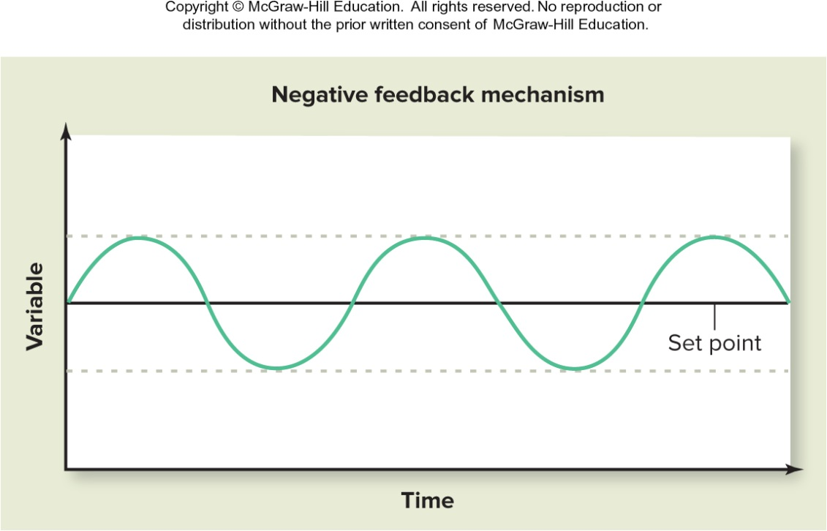
1.6b Homeostasis: Retroalimentación negativa
  Controla la mayoría de los procesos corporales
  Parámetro fluctua dentro de un rango normal
  Alrededor de un set point
  Resulta en una acción en la direccion opuesta a la del estimulo
    ejemplo: temperatura

Slide 62
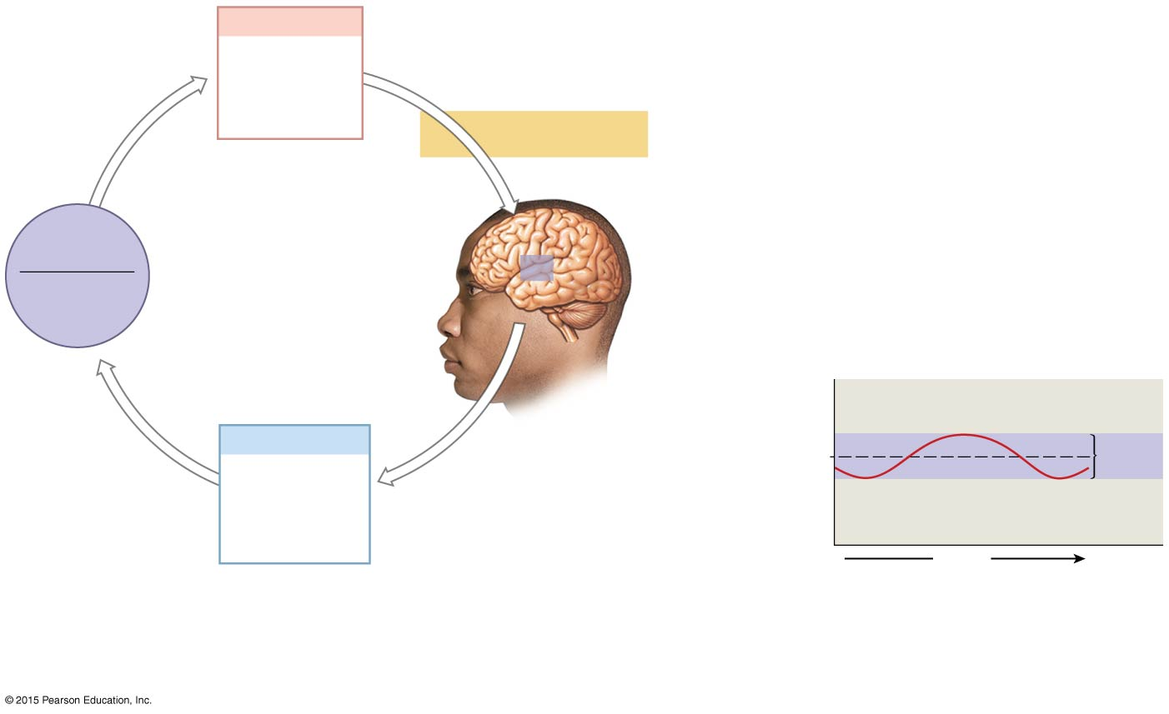
Figure 1-3 Negative Feedback: Control of Body Temperature.
  Resulta en una acción en la dirección opuesta a la del estímulo
RECEPTORS
Temperature
sensors in skin
and
hypothalamus
Information
affects
Normal
temperature
disturbed
CONTROL
CENTER
STIMULUS:
Body temperature
rises
HOMEOSTASIS
Thermoregulatory
center in brain
Normal body
temperature
Vessels
dilate,
sweating
increases
Vessels
constrict,
sweating
decreases
RESPONSE:
Increased heat loss,
body temperature
drops
Normal
temperature
restored
EFFECTORS
Sends
commands
to
37.2
Set point
Normal
range
37
Sweat glands
in skin increase
secretion
Blood vessels
in skin dilate
Body temperature (°C)
36.7
Time
a
Events in the regulation of body temperature, which are comparable to
those shown in Figure 1–2. A control center in the brain (the hypothalamus)
functions as a thermostat with a set point of 37°C. If body temperature
exceeds 37.2°C, heat loss is increased through enhanced blood flow to the
skin and increased sweating.
b
The thermoregulatory center
keeps body temperature fluctuat-
ing within an acceptable range,
usually between 36.7°C and
37.2°C.

Slide 63
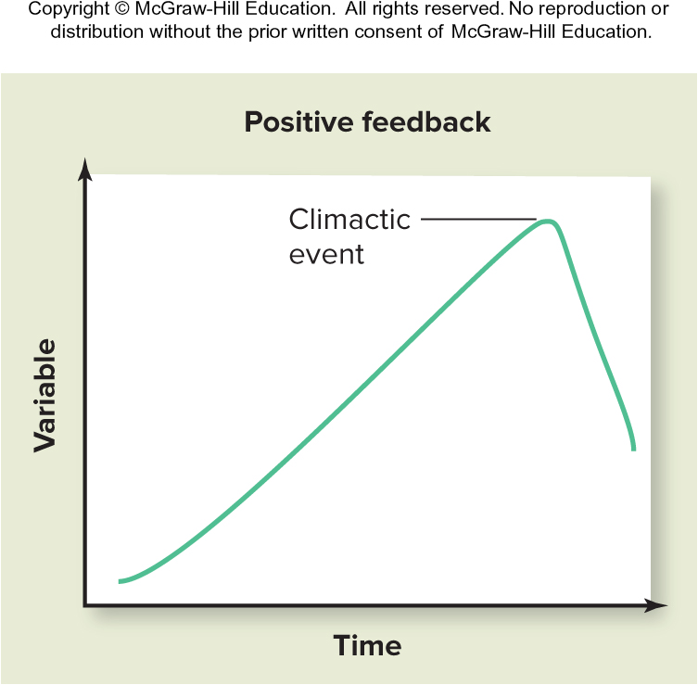
1.6c Homeostasis Retroalimentacion Positiva
  No tan común
  Estimulo actua sobre un parámetro en la misma dirección, cada vez mas fuerte, hasta alcanzar un climax
  El cuerpo regresa a homeostasis
  Ejemplos:
    Amamantar
    Coagulación
    Trabajo de parto

Slide 64
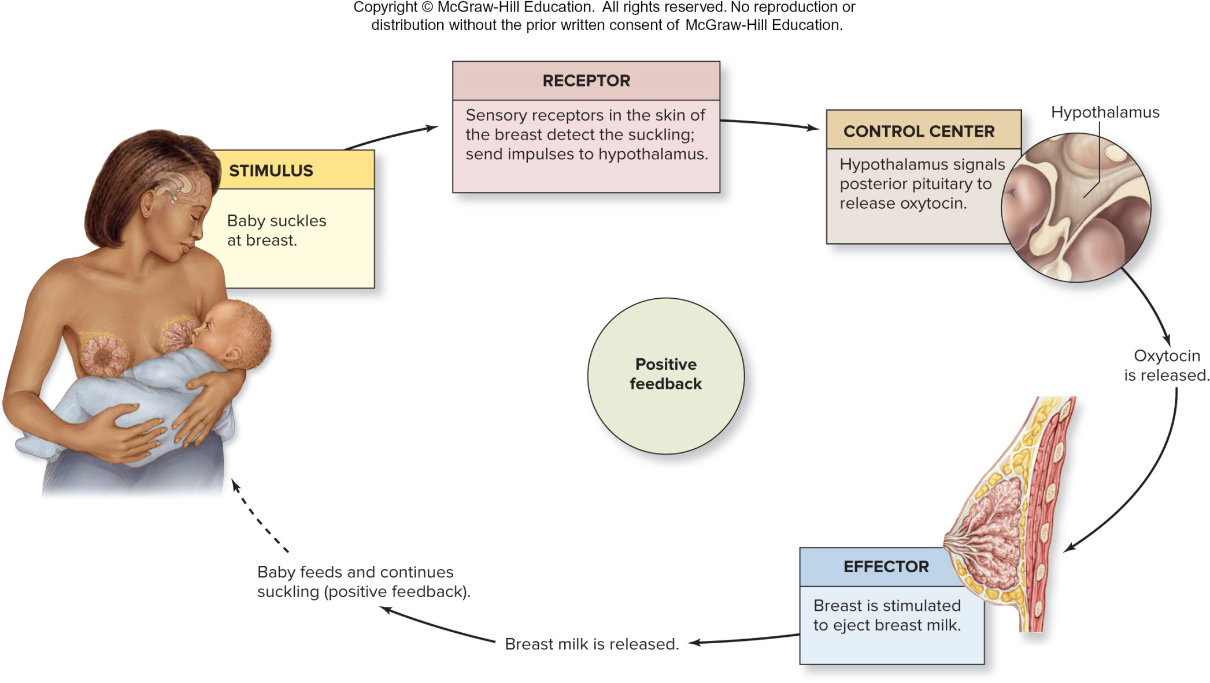
Positive Feedback
  Estimulo actua sobre un parámetro en la misma dirección, cada vez mas fuerte, hasta alcanzar un climax
Figure 1.15

Slide 65
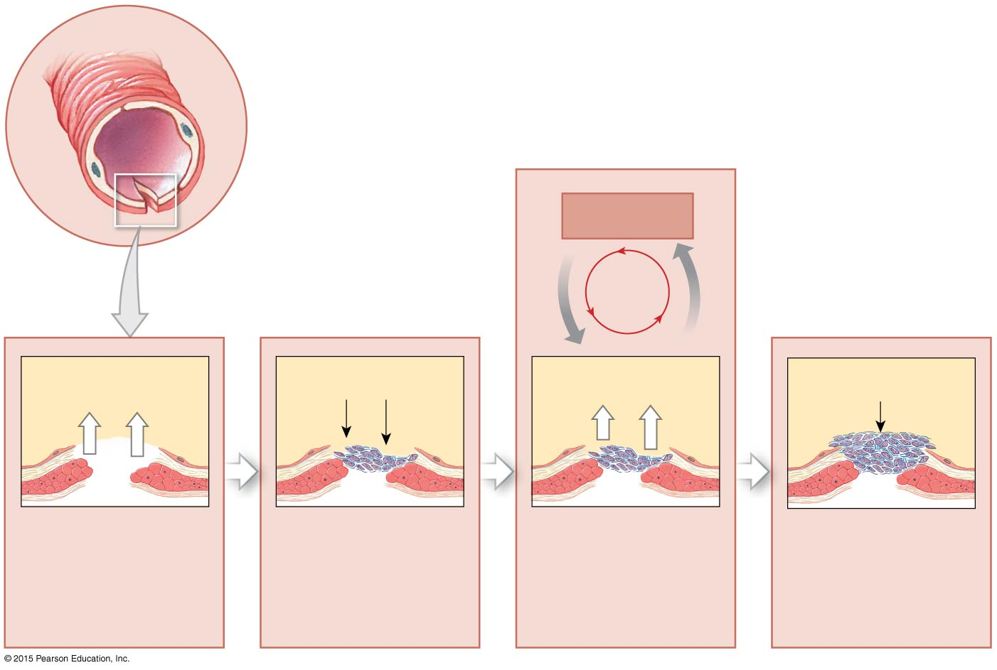
Figure 1-4 Positive Feedback: Blood Clotting.
  Estimulo actua sobre un parámetro en la misma dirección, cada vez mas fuerte, hasta alcanzar un climax
Clotting
accelerates
Positive
feedback
loop
Chemicals
Chemicals
Blood clot
Damaged cells in the blood
vessel wall release chemi-
cals that begin the clotting
process.
The chemicals start chain
reactions in which cells,
cell fragments, and soluble
proteins in the blood begin
to form a clot.
As clotting continues, each
step releases chemicals
that further accelerate the
process.
This escalating process
is a positive feedback
loop that ends with the
formation of a blood clot,
which patches the vessel
wall and stops the bleeding.

Slide 66
Que sabemos?
Menciona las partes de un Sistema de homeostasis.
2. Como el cuerpo resuelve durante el frio, para reducer la Perdida de calor?
3. Define retroalimentación
Información de salida es opuesta a la entrada
Informacion de salida es igual a la de la entrada
Informacion de salida regresa a la entrada

Slide 67
1.7 Homeostasis, Salud y enfermedad1
Resumen
  Homeostasis es dinámica
  Centros de control: nervioso/endocrino
  Componentes
    Receptor
    Centro de Control
    Efector
  Regulación vía retroalimentación negativa
  Si el sistema falla--> se compromete la homeostasis→ resulta en enfermedad

Slide 68
Visión Clinico: Rangos clínicos normales
Homeostasis normal
  Temperatura corporal - 98.6°F -->._____C
    (T°C x 9/5) + 32 = T°F
    (T°F - 32) x 5/9 = T°C
  Glucosa en sangre - 80–110 mg/dL
  Presión sanguínea - 90–120/60–80 mm Hg
  Valores mas comunes en 95% de la población
  5% de personas “saludables” tiene valores fuera de este rango

Slide 69
1.7 Homeostasis, Salud y enfermedad1 2
Diabetes: ejemplo de desequilibrio homeostasico
  No funcionan los mecanismos para regular niveles de glucosa
  Hiperglucemia/Hipoglucemia
  Hgb glucosilada
  Tratamiento requiere: diagnóstico
  Tratamientos : beneficios y efectos secundarios
  Conociendo los mecanismos de homeostasis se explican

Slide 70
Punto de vista clínico: Método Científico
Para un diagnóstico
  Examinar, entrevistar al pte: recopilar datos
  Historia, quejas, vitales, familia,
  Hipótesis (diagnóstico) inicial
  Ordenar examenes – (experimentos)
  Análisis: confirma, rechaza, o modifica diagnóstico
  Mas pruebas – Diagnóstico definitivo o final

Slide 71
1.7 Homeostasis, Salud y enfermedad1 2
Drogas afectan homeostasis de otros sistemas
  Depression – bajos niveles de serotonina
  SSRI – bloquean o reducen la reabsorcion de serotonina en la sinapsis cerebral, mas serotonina, por mas tiempo major mood, no depresión
  Efectos secundarios de SSRIs
    Serotonina tambien se usa en el sistema nervioso del GI
    SSRI hacen que el GI sea mas exitable
    Náuseas y vómitos,

Slide 72
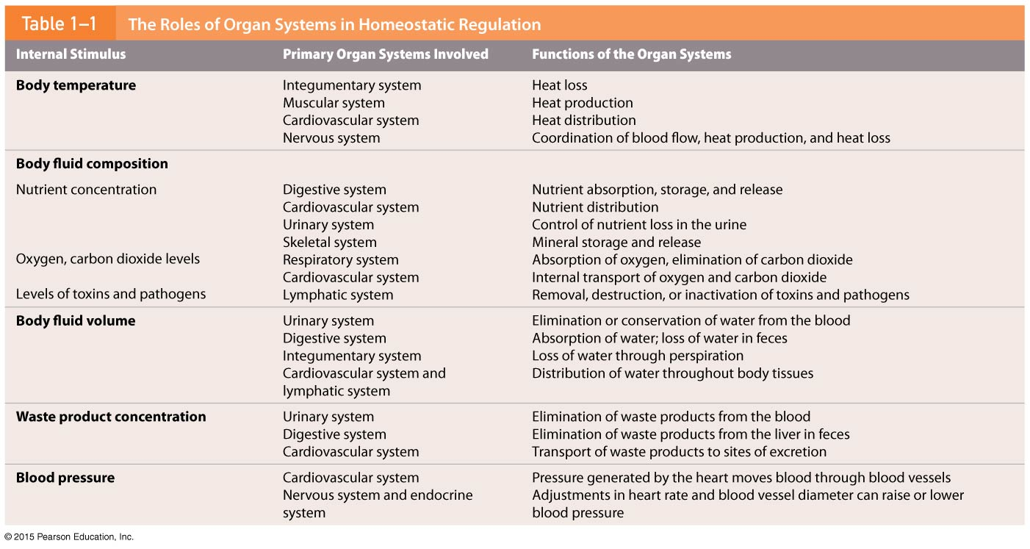
Table 1-1 The Roles of Organ Systems in Homeostatic Regulation.

Slide 73
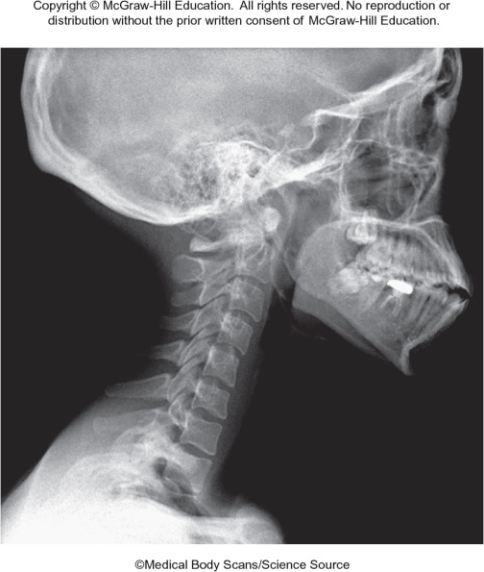
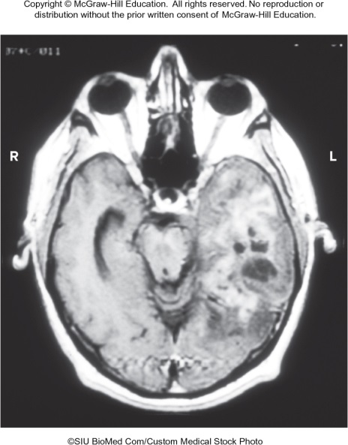
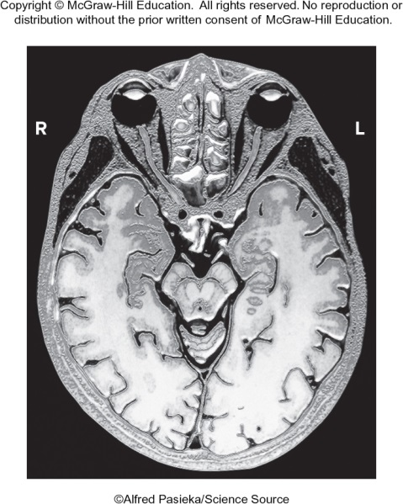
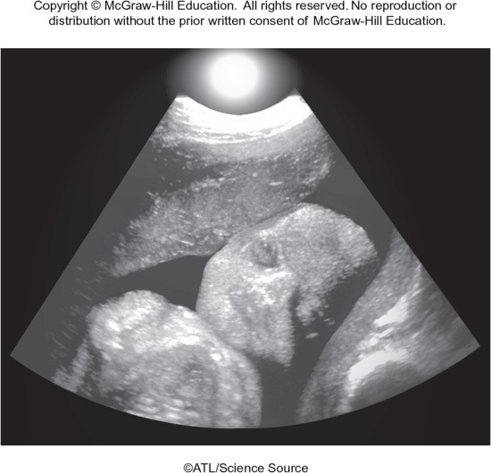
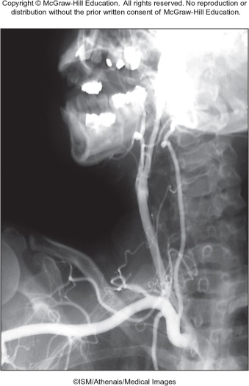
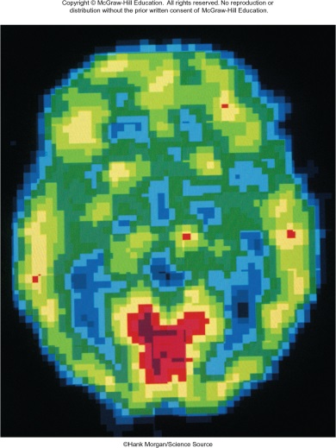
Punto de vista clínico: Imágenes
Magnetic Resonance Imaging (MRI)
Radiography
Computed Tomography (CT)
Digital Subtraction Angiography (DSA)
Positron Emission Tomography (PET)
Sonography
(Top left): ©Medical Body Scans/Science Source; (Top middle): ©SIU BioMed Com/Custom Medical Stock Photohandheld; (Top right): ©Alfred Pasieka/Science Source; (Bottom left): ©ATL/Science Source; (Bottom middle): ©ISM/Athenais/Medical Images; (Bottom right): ©Hank Morgan/Science Source

Slide 74
Resumen
  Recordar
  Definiciones
  Niveles de organización
  Sistemas, órganos y funciones
  Integración
  Homeostasis
  Retroalimentación
  Terminología anatómica: planos, cuadrantes, regiones
  Cavidades

